Slide 1


Direction du numérique
pour l’éducation
Bilan de l’académie d’Orléans-Tours
Sti
Notes:
<numéro>

Slide 2

Utilisation et développement de l’usage du langage Python dans les sciences de l’ingénieur et de l'industrie
Présentation du projet académique
Pour l’année scolaire 2024-2025, l’académie d’Orléans a été retenue pour participer aux Travaux Académiques Mutualisés (TraAM) dont le thème est « Programmation et utilisation du python dans les filières des sciences et technologies industrielles » . Dans le cadre de ces TraAM, un groupe de 4 professeurs de SII exerçant dans des niveaux et filières différents du lycée général et technologiques a travaillé à mettre en place des séquences de cours mettant en œuvre la programmation de matériel pédagogiques et techniques.
L’objectif étant de mettre en œuvre ces matériels en utilisant le langage python afin de capitaliser sur les apports d’autres disciplines utilisant le python notamment les mathématiques et les sciences physiques.
Programmation de drones commerciaux en python en activités de découvertes en seconde
Programmation de microcontrôleurs de type BBC Microbit en seconde Si-Cit et SNT dans l’ENT via Capytale
Programmation de maquettes de projet dans la filière STi2D
Notes:
<numéro>

Slide 3
Bilan du projet
Acteurs impliqués et ressources produites
3 scenarii ont été produit
par 3 enseignants
4 enseignants ont participé
au dispositif
Outils et/ou ressources institutionnelles mobilisées
Capytale
Elea
Nuage apps education
Notes:
<numéro>

Slide 4
Utiliser le langage python pour programmer des dispositifs pédagogiques et techniques
Productions académiques
Programmation de drones commerciaux en python en activités de découvertes en seconde
Introduction à la technologie des drones
Programmation des mouvements de base du drone
Programmation de microcontrôleurs de type BBC Microbit en seconde Si-Cit et SNT dans l’ENT via Capytale
Utilisation de la plateforme vittascience via l’application Capytale de l’ENT
Mise à disposition des exercices corrigés d’introduction à la programmation des cartes Microbit via la bibliothèque Enseignante de Capytale
Participation à la liaison collège lycée avec la mise en commun des activités via le concours Yes We Code
Réalisation d’un mini-projet dans la filière STi2D
Mise à disposition du dossier technique du projet Slider de caméra (filière Sti2d)
Mise à disposition des activités support du mini-projet (modélisation 3D et programmation
Notes:
<numéro>

Slide 5
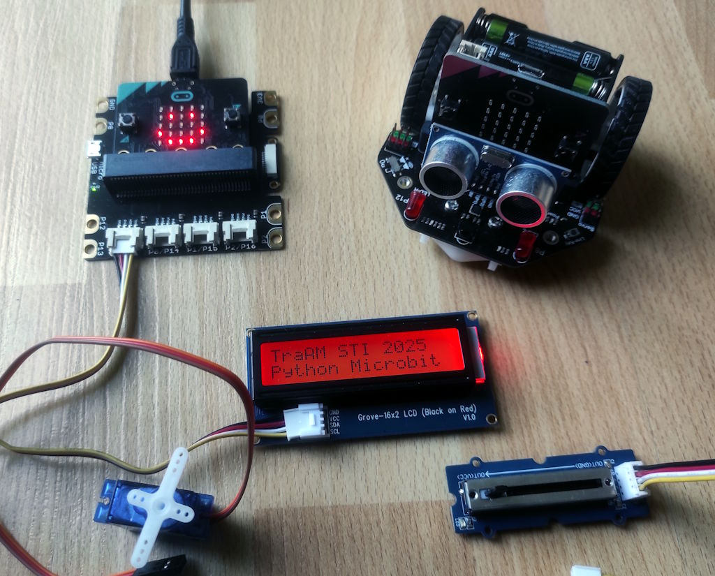
Utiliser le langage python pour programmer des dispositifs pédagogiques et techniques
Programmation de microcontrôleurs de type BBC Microbit en seconde Si-Cit et SNT dans l’ENT via Capytale
9 activités ont été proposées à des élèves de seconde pour leur permettre de prendre en main la carte microbit avec ses principales fonctionnalités. Ces activités peuvent être utilisées dans le cadre des options facultatives de seconde Sciences de l’ingénieur (SI) ou Création et Innovation Technologiques (CIT).
Elles peuvent également prendre place en sciences numériques et technologie dans la cadre de la thématique Informatique embarquée et objets connectés
liste des activités proposées
Exercice 1 : Gestion de la matrice Led de la carte
Exercice 2 : Affichage sur un écran LCD externe
Exercice 3 : Utilisation des variables et des capteurs de la carte
Exercice 4 : Communication Radio entre cartes
Exercice 5 : Mesure de distance avec un capteur à ultrasons
Exercice 6 : Utilisation d’un potentiomètre
Exercice 7 : Découverte de l’accéléromètre
Exercice 8 : Pilotage du robot maqueen
Exercice 9 : Pilotage d’un servomoteur
Toutes les activités sont présentes sur Capytale et les éléments de correction sont accessibles aux enseignants uniquement
Notes:
<numéro>

Slide 6
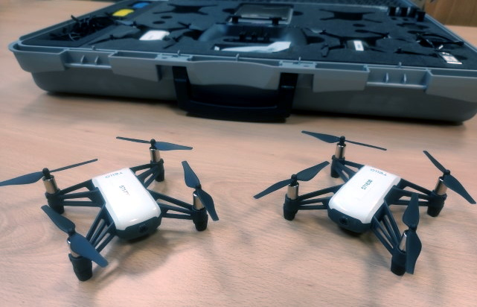
Utiliser le langage python pour programmer des dispositifs pédagogiques et techniques
Introduction aux drones et programmation de mouvements en python
Quatre activités ont été proposées à des élèves de seconde, pour leur permettre de découvrir le fonctionnement d’un drone et de prendre en main un drone TELLO. Ces activités peuvent être utilisées dans le cadre des options facultatives de seconde Sciences de l’ingénieur (SI) ou Création et Innovation Technologiques (CIT). Il est également tout à fait envisageable d’utiliser ces ressources comme base pour une activité en STI2D ou en spécialité sciences de l’ingénieur.
Voici la liste des activités proposées
Activité 1 : Qu’est-ce qu’un drone ?
Activité 2 : Comment se déplace un drone ?
Activité 3 : Mon Tello en scratch
Activité 4 : Programmer mon Tello en python
Vous trouverez également un dossier support à destination des enseignants afin d’aider à surmonter les difficultés de mise en route et d’installation du matériel. (A Venir)
Notes:
<numéro>

Slide 7
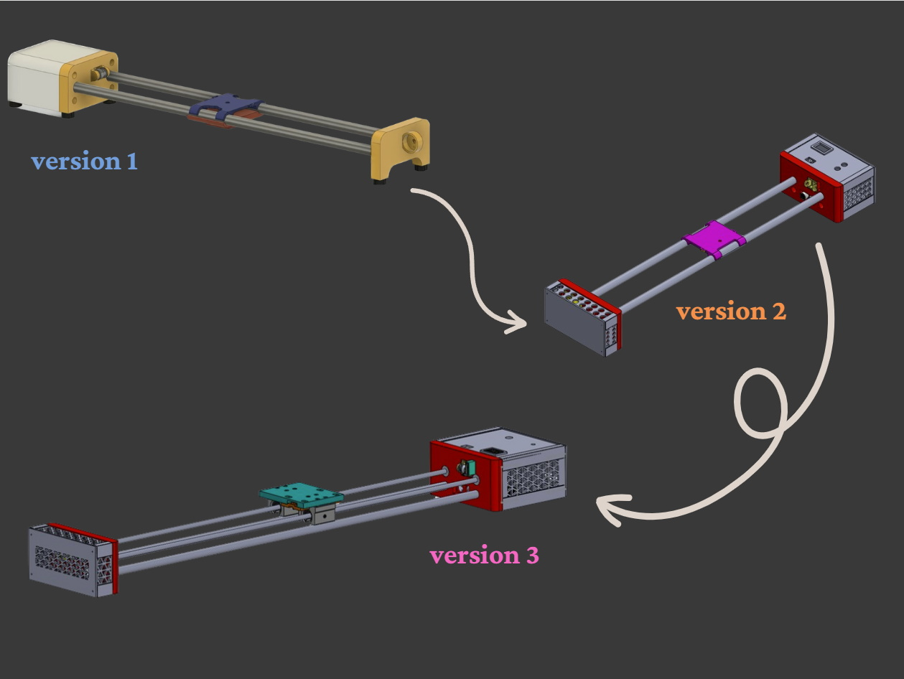
Utiliser le langage python pour programmer des dispositifs pédagogiques et techniques
Réalisation d’un mini-projet dans la filière STi2D
Vous trouverez ci-dessous la trame d’un projet réalisé en STI2D sur la réalisation d’un « slider de caméra »
Avec une partie de modélisation 3D sous Solidworks et une partie programmation en python plus simple permettant de finaliser le projet en validant le pilotage de l’axe.
Nous mettons à disposition l’ensemble des ressources et documents supports fournis et utilisés par les élèves.
Trame du mini-projet
Étude de l’existant → Analyse du marché et des solutions existantes
Cahier des charges → Définition des besoins et des contraintes
Conception préliminaire → Modélisation 3D et pseudo-code
Conception finale et réalisation → Assemblage du slider et programmation Python
Bilan et présentation → Tests, ajustements et présentation finale.
Notes:
<numéro>

Slide 8
Utilisation et développement de l’usage du langage Python dans les sciences de l’ingénieur et de l'industrie
Le passage de la programmation par blocs (comme Scratch ou MakeCode) à un langage textuel comme Python constitue un défi important pour de nombreux élèves à leur arrivée au lycée. Habitués à manipuler des blocs colorés et visuellement guidés, nos élèves se retrouvent confrontés à une syntaxe stricte, où la moindre erreur de frappe peut générer une erreur bloquante dans le programme.
Cette transition demande non seulement une nouvelle rigueur, mais aussi un effort d’abstraction plus grand : les élèves doivent désormais imaginer ce que le programme exécute sans toujours en voir l’enchaînement de manière intuitive.
C’est dans ce contexte que l’utilisation de matériel physique comme la carte micro:bit BBC ou un drone programmable prend tout son sens. En rendant visibles et concrets les effets d’un code, faire clignoter une LED, afficher un message, faire voler un drone, ces outils rendent tangibles des concepts abstraits comme la séquence d’instructions, les variables, les boucles ou les conditions.
Les élèves perçoivent immédiatement l’impact de leur programme, ce qui renforce leur motivation et leur compréhension. Ainsi, l’apprentissage de Python gagne en sens et en efficacité, car il s’ancre dans une expérience concrète et stimulante.
Notes:
Numerique_Dossier_de_synthese_du_Cnesco.pdf
<numéro>

